Slide 1
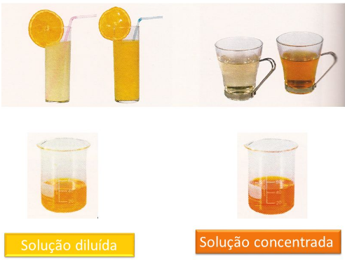
Diluição

Slide 2
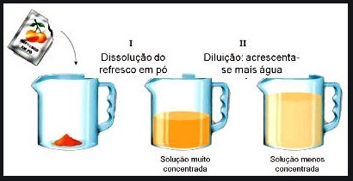
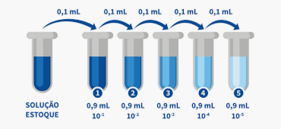

Slide 3
nº de mols do soluto_{i} = n° de mols do soluto_{f}
(M_{i}.V_{i} = M_{f}.V_{f})
ou
(C_{i}.V_{i} = C_{f}.V_{f})

Slide 5
Vamos tentar....

Slide 6
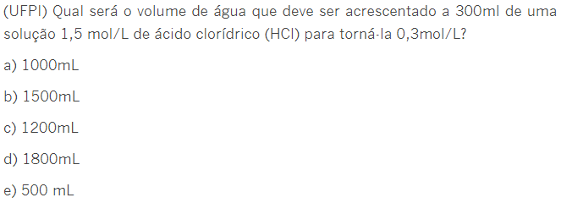
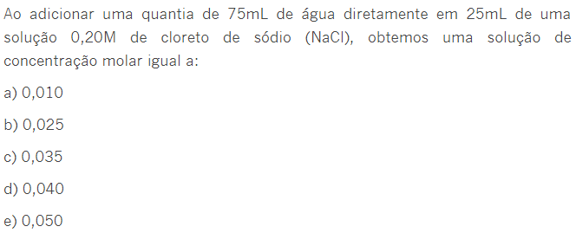

Slide 7
